Slide 1
NAVER AI Burning Day 해커톤
기획안
서비스명: 책들이
팀명: Smoothes2
팀원: 남윤원, 박준규

Slide 2




NAVER AI BURNING DAY
Q1. 해커톤에서 구현하고자 하는 서비스에 대해 요약하여 설명해주세요.
개인용으로서 당신에게 필요한 책을 찾아드립니다.
공공 기관용으로서, 수많은 책을 효율적으로 관리해드립니다.
당신에게 필요한, 책들이
개인용 당신에게 필요한 책을 찾아드립니다 ☺
공공기관용 수많은 책을 효율적으로 관리합니다!
Notes:
책들이 ( 책 + 집들이 )
당신의 책장에 “책들이”가 방문합니다!
개인에게는 맞춤형 독서 추천 및 책장의 DB화를, 공공기관에는 서적 분류/정리/인덱싱을 제공합니다.
책들이 있는 곳에는 “책들이“가 필요해요! (말장난)
개인용)
당신의 책장을 찍어보세요. 지금 바로 모든 서적을 목록화 하여 한 눈에 보여드립니다!
어떤 분야의 책을 많이 읽었는지 확인하고 사용자의 취향에 맞춰 책을 추천해드립니다.
다방면의 교양이 필요하신 분에겐 밸런스를 맞추는 추천을, 선택과 집중이 필요하신 분에겐 맞춤형 추천을 드립니다.
//////////////////////////////////
책들이라는 이름 설명 + 그래서 이 어플이 무엇을 하는가에 대한 설명
첫 문단 : 개인용에 초점을 맞춰서 -> 준규
두번째 문단 : 공공 기관용에 초점을 맞춰서 -> 윤원
길어야 3줄 정도, 글씨 크기는 24p 정도로 통일해보자!
오른쪽에 전체적인 그림 (1)을 올린다. -> 윤원 그림그려보기

Slide 3
NAVER AI BURNING DAY
Q2. 해커톤에서 구현하고자 하는 서비스에 대해 자유롭게 설명해주세요.(목적, 기대효과, 구현방식, 예상 이미지 등 3장 전후)
[ 목적 ]
1. 사용자의 책장 사진을 전송받고 OCR로 책의 제목을 확인하여 사용 사용자의 취향에 맞는 책을 추천하는 "책 처방전" 발행 -> 수정 필요
2. 책장 추천
3. 책장에 어떤 책이 있는지 리스트를 리턴 -> 리턴 말고…
[활용예시]
Notes:
개인용]
독서하는 교양인 위한 맞춤형 솔루션 제공
어떤 분야의 책을 읽는가? 베스트 셀러 위주로 읽는가? 유저가 원하는 이상적인 목표를 입력 받아서 도움 제공.
???: 넓고 얕은 지식을 원해! -> 다양한 서적을 읽을 수 있게 다양한 분야의 베스트 셀러를 추천
???: 한 분야를 깊게 파고 싶어 -> 해당 분야에서 평가, 리뷰, 언급이 많은 서적을 추천 -> 일방적인 베스트 셀러 말고도 의견 대립이 일어나는 서적을 추천 (비판적 독서)
/////////////////////////////////
목적과 활용예시를 씁니다. 위의 예시를 고쳐 봅시다!
목적, 활용 : 개인용과 공공기관용으로 나눠서, 개인용의 경우는 취향을 분석해주고, 공공기관용에서는 책장을 관리하는 용도로 쓸 겁니다.
활용 예시를 여기에 넣을까여?
http://www.pptworld.co.kr/diagram/147300 -> 개인용 준규, 공공기관용 윤원

Slide 4




NAVER AI BURNING DAY
구현방식
1. 개인용 공공기관용 별도로 개발 (다각도 접근)
2. 개인용
책 제목으로 인터넷 크롤링 후 수집한 데이터로 책 추천하는
독서량에 관련된 티어 제공
(cf) 음성으로 명령 실행 기능
Notes:
유저와 레이아웃의 상호작용
터치
음성인식
카메라로 책장의 사진을 받아서 OCR api 로 책 제목 추출 및 DB화
수동 입력도 받을 수 있어야함 (얇은 책, 인식 불가능한 책)
등등
///
여기에는 구현 방식을 쓸 거예요 그림이 많겠져?
앞에서 이런 목적으로 했다고 했어요
개인용과 공공기관용으로 나눠서, 개인용의 경우는 취향을 분석해주고, 공공기관용에서는 책장을 관리하는 용도로 쓸 겁니다.
그러면, 일단 두 용도에서 겹치는 부분의 기술구현을 먼저 설명합시다. -> 책 정보를 받는 거
그러면, 개인용으로 만들 때 어떻게 구현해야 할까요?
과정으로는, (버튼 OR 음성인식) -> 카메라로 책장 찍는 입력을 받아서 -> OCR로 책 등에 있는 제목을 긁어서 DB에 저장하고 -> 저장된 책 제목으로 인터넷 크롤링을 해서 수집한 데이터로 책을 추천-> 기준 : 한국십진분류표 -> 마지막으로 독서량(책 양)에 관련된 티어를 제공합니다.
Cf) 한국십진분류표 참고!
그래서, 일단 요 장은 개인용만 넣읍시다 (반은 글씨, 반은 그림)

Slide 5
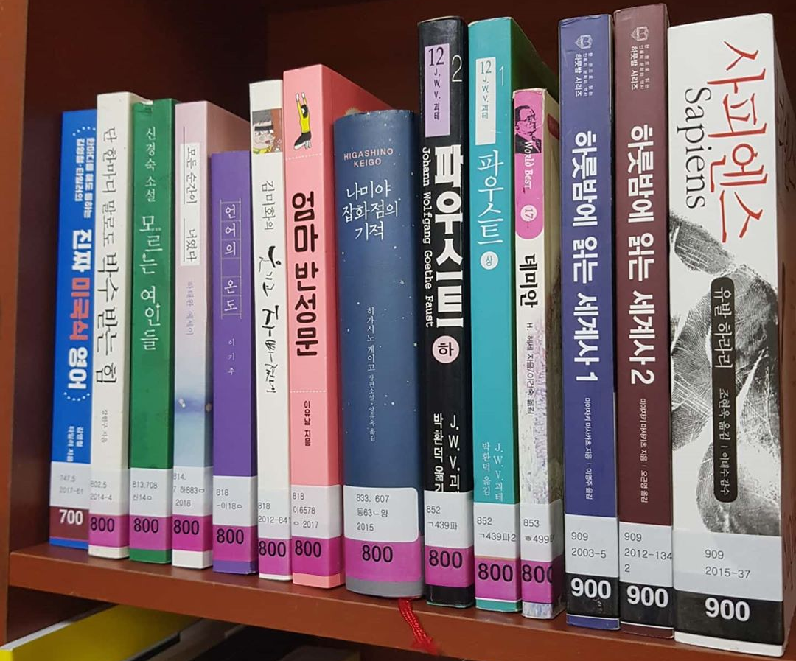

NAVER AI BURNING DAY
3. 기업 / 공공기관용
라벨을 OCR로 분석하여 책이 정위치에 놓여있는지 또는 라벨의 손상 여부 (관리용 내부 DB 연동 가능성)
사용 기술
이미지 분석, OCR, 웹크롤링, 데이터마이닝, 음성 인식, 음성 합성
Notes:
1. 버튼 OR 음성인식
2. 카메라로 책장 사진 한 장 이상 입력
3. 책 등에 있는 제목 추출(OCR) 및 DB화
4. 책 제목으로 ISBN 번호 검색 및 분류 파악 (Naver api)
5. 파악한 정보로 추천할 서적 웹 크롤링 (구글, 네이버, 전자서점)
6. 독서량(책 양)에 대한 티어 제공
//
여기에는 구현 방식을 쓸 거예요 그림이 많겠져?
앞에서 이런 목적으로 했다고 했어요
개인용과 공공기관용으로 나눠서, 개인용의 경우는 취향을 분석해주고, 공공기관용에서는 책장을 관리하는 용도로 쓸 겁니다.
그러면, 개인용으로 만들 때 어떻게 구현해야 할까요?
과정으로는, (버튼 OR 음성인식) -> 카메라로 책장 찍는 입력을 받아서 -> OCR로 책 등에 있는 제목을 긁어서 DB에 저장하고 -> 저장된 책 제목으로 인터넷 크롤링을 해서 수집한 데이터로 책을 추천-> 기준 : 한국십진분류표 -> 마지막으로 독서량(책 양)에 관련된 티어를 제공합니다.
개인용 : 취향 분석을 어떻게 해 줄까?
기업용 : DB 관리를 어떻게 해 줄까?
Cf) 한국십진분류표 참고!
그래서, 일단 요 장은 공공기관용만 넣읍시다 (반은 글씨, 반은 그림)

Slide 6
NAVER AI BURNING DAY
[ 기대효과 ] : 독서 의지 고취 및 폭 넓은 교양 함양 (개인용)
사람이 할 일을 대체한다 (공공기관용)
Notes:
어플 사용자가 자신이 원하는 이상적인 모습으로 거듭날 수 있게 도와줌.
//
기대효과를 여기에 넣어 볼까요? (with 여러가지 그림)

